Slide 1

Исполнитель: Парусов В.А. Руководитель: Васильев А.А.
Peter the Great
Saint-Petersburg Рolytechnic University
Constant DIP GPU Driven Rendering Pipeline
Обзор спринта
28.09.22

Slide 2
Постановка задачи
Уменьшить зависимость скорости отрисовки трехмерных сцен от производительности центрального процессора
Предложить архитектуру графического конвейера использующего константное количество вызовов отрисовки относительно количества объектов сцены
Оценить производительность предложенного конвейера

Slide 3
Постановка задачи на спринт
Починить баг связанный с OIT(примерно 0.5ms)
Подумать ещё над прозрачностью
Начать изучать вопрос по PBR

Slide 4
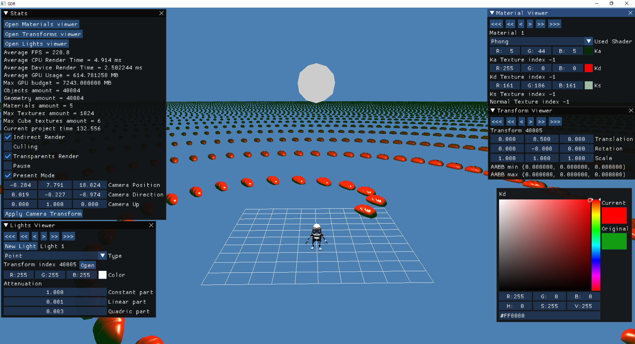
Результаты
Улучшен отладочный интерфейс

Slide 5
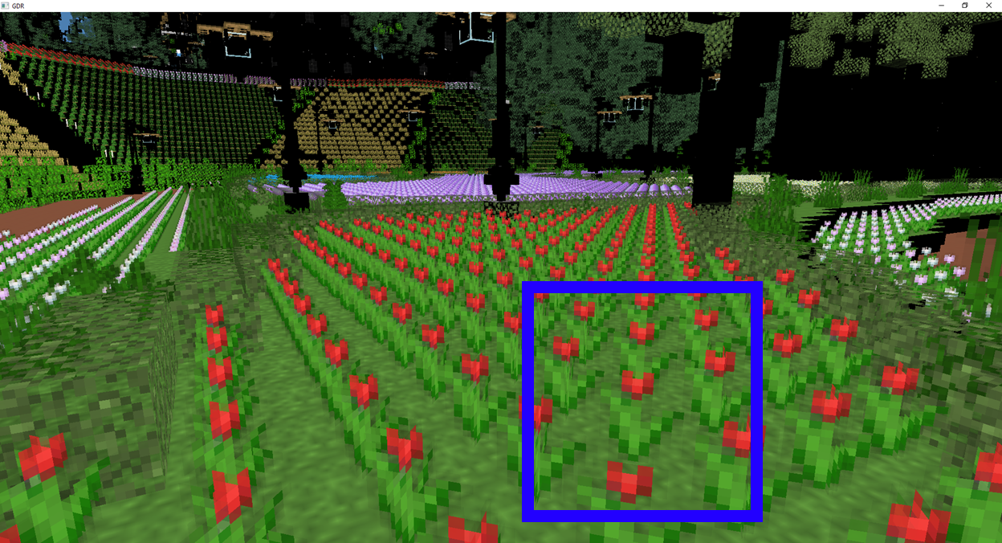
Результаты
Сцена для сравнения техник

Slide 6
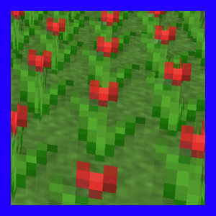

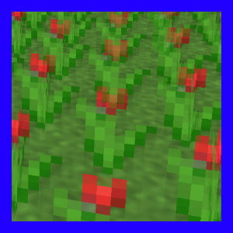
Сравнение техник отрисовки прозрачности
OIT (6 ms)
Hybrid (2.1 ms)
WBOIT (1.9 ms)

Slide 7
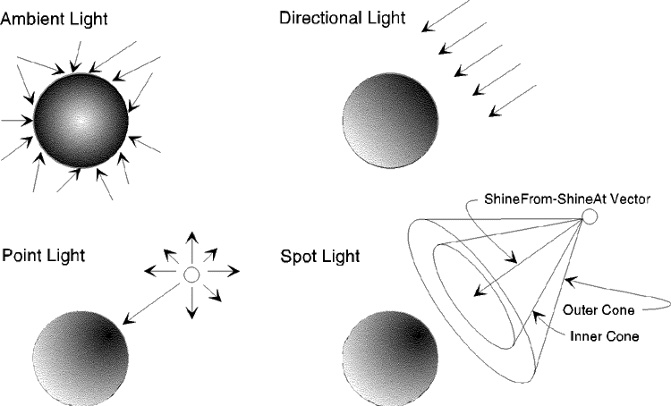
Источники освещения
Типы
Направленный свет
Точечный свет
«Прожектор»

Slide 8
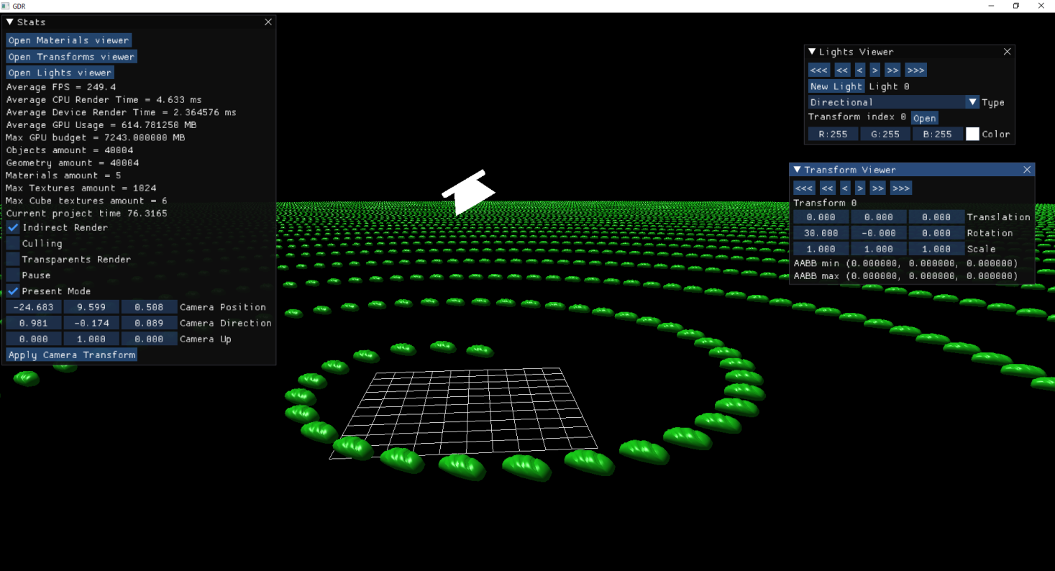
Направленный свет
Имитирует свет от бесконечно удалённого источника (например солнце)
Задаётся направлением

Slide 9
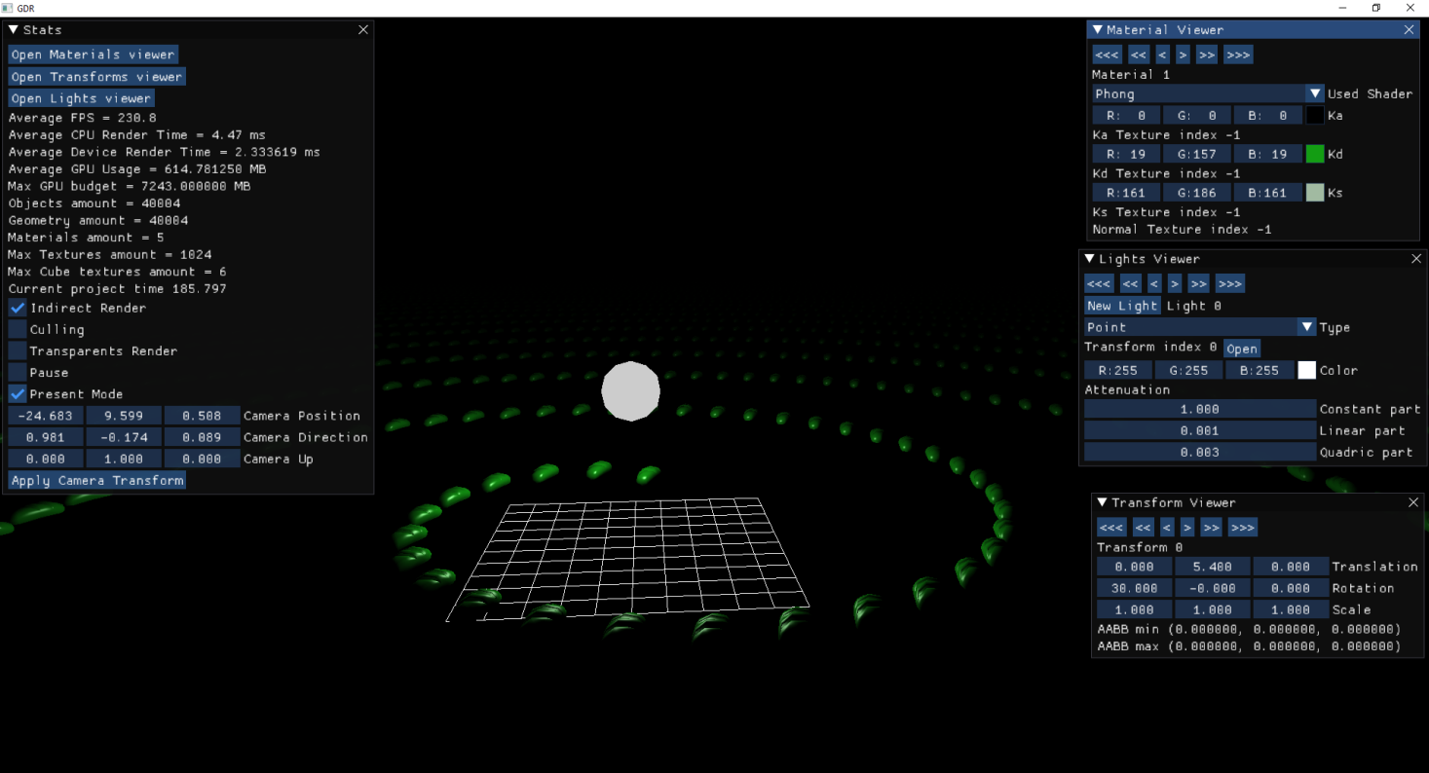
Точечный свет
Равномерно освещает во все стороны
Задаётся положением в пространстве
Эффект «затухания» от расстояния

Slide 10
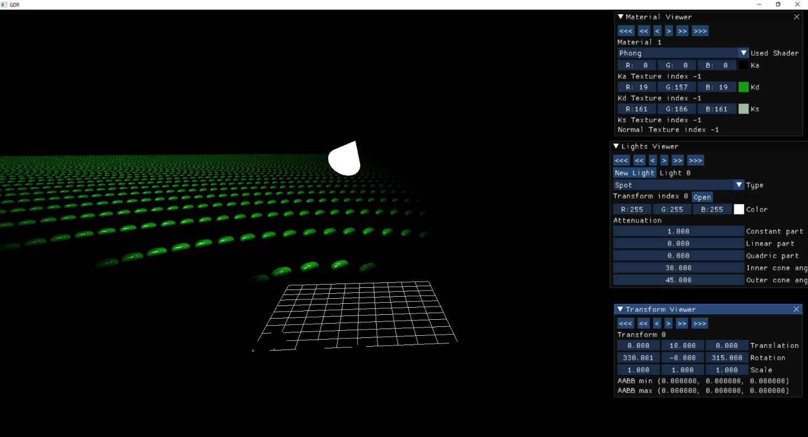
«Прожектор»
Точечный свет, но освещает объекты только внутри ограничивающего конуса
Задаётся положением в пространстве и конусом

Slide 11

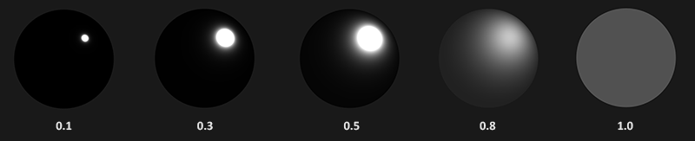
Physically Based Rendering
Идея «микрограней»
Отличия в отражениях лучей от
гладких и шороховатых поверхностей
Зеркальный блик в зависимости от шороховатости

Slide 12
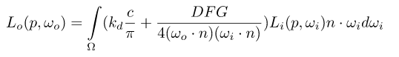
Physically Based Rendering
Fdez-Agüera C. J. A Multiple-Scattering Microfacet Model for Real-Time Image-based Lighting //Journal of Computer Graphics Techniques Vol. – 2019. – Т. 8. – №. 1.

Slide 13
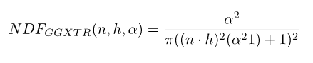

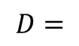
Physically Based Rendering
Относительная площадь микрограней точно ориентированных по направлению h
$$D=$$
Компонента D в зависимости от коэффициента шороховатости

Slide 14
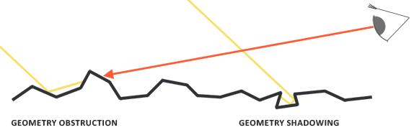
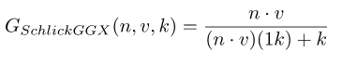
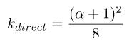
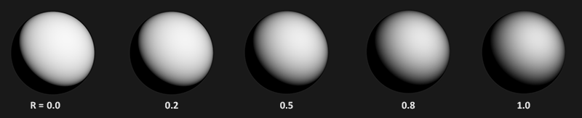
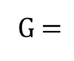
Physically Based Rendering
Относительная площадь поверхности, где микрограни перекрывают друг-друга
G$=$
Визуальное пояснение
Компонента G в зависимости от коэффициента шороховатости

Slide 15
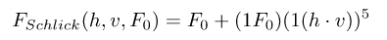
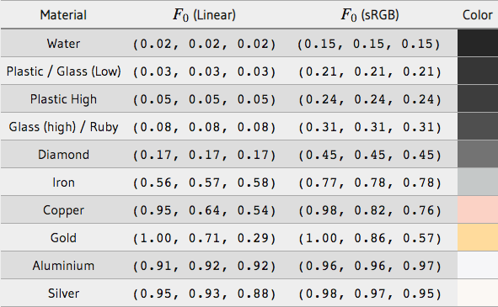
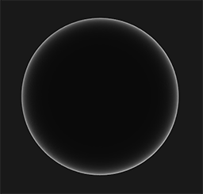
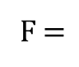
Physically Based Rendering
Отношение отраженного и преломленного света, которое зависит от угла, под которым мы смотрим на поверхность
F$=$
Компонента F для сферы
Таблица значений F0

Slide 16
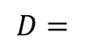
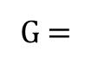
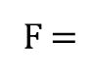
Physically Based Rendering
Fdez-Agüera C. J. A Multiple-Scattering Microfacet Model for Real-Time Image-based Lighting //Journal of Computer Graphics Techniques Vol. – 2019. – Т. 8. – №. 1.
$$D=$$
(Относительная площадь микрограней
по направлению h)
G$=$
(Относительная площадь микрограней
перекрываемых друг-другом)
(Отношение отраженного и
Преломленного света от угла)
F$=$

Slide 17
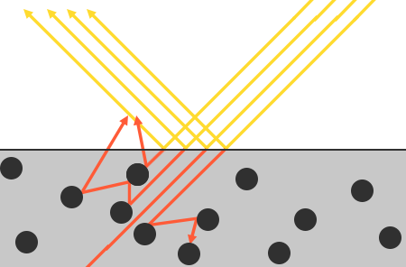
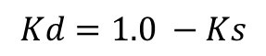
Physically Based Rendering
Сохранение энергии
Specular
Diffuse
$$Kd=1.0 −Ks$$
Различие между зеркальной (Specular) частью
И преломленной (Diffuse) частью

Slide 18
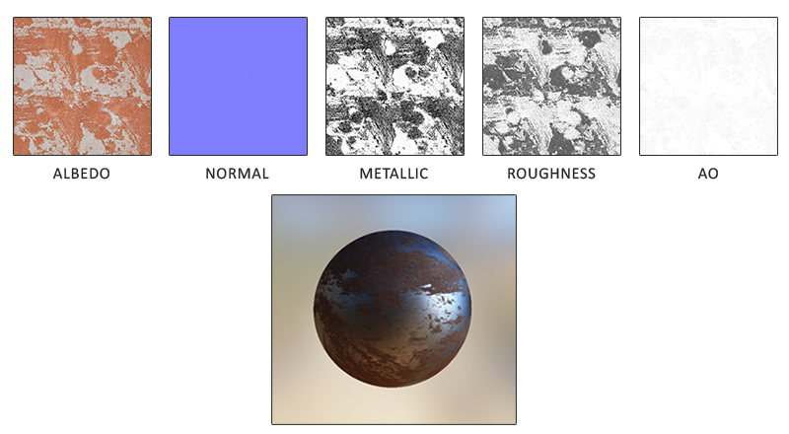
Physically Based Rendering
Компоненты PBR материала

Slide 19
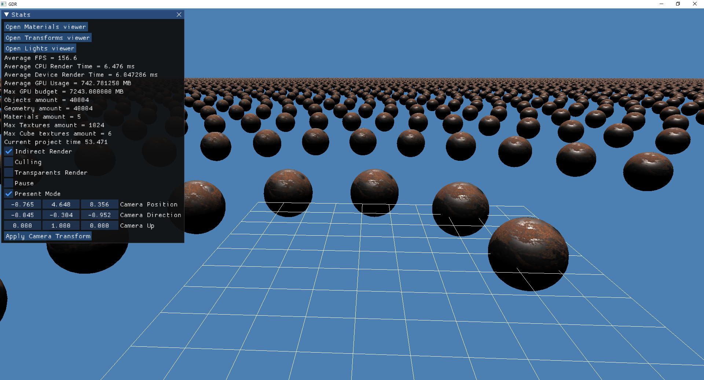
Physically Based Rendering
Получившийся результат

Slide 20
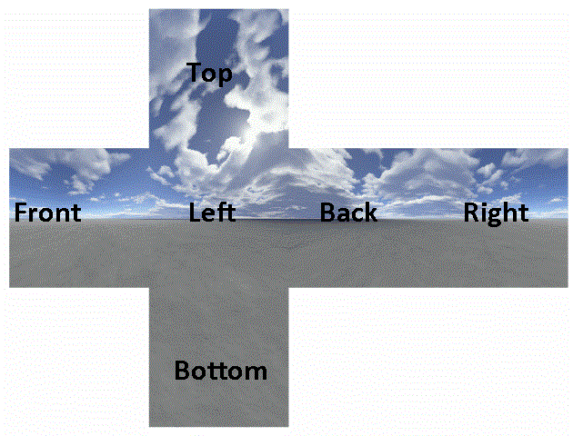
Skybox
Пример развёртки кубической текстуры

Slide 21
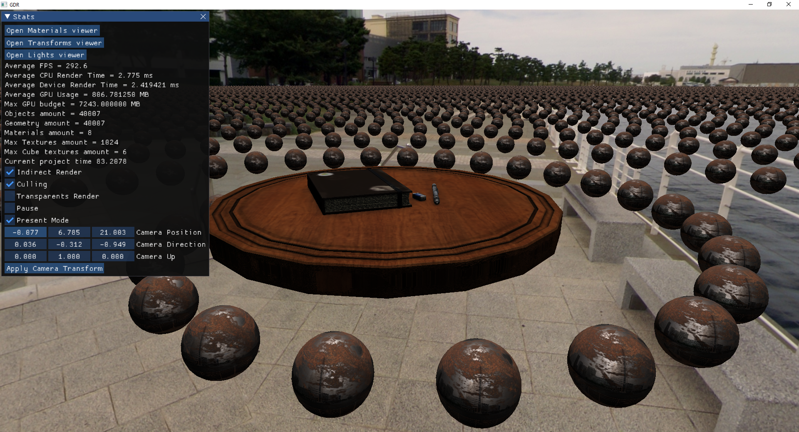
Skybox
Пример отрисовки PBR материалов с учётом Skybox

Slide 22
Заключение
Реализовано
Поддержка Кубических текстур
Поддержка Skybox
Поддержка PBR материалов
Поддержка множественных источников света
План на следующую неделю
Немного отдохнуть

Slide 23
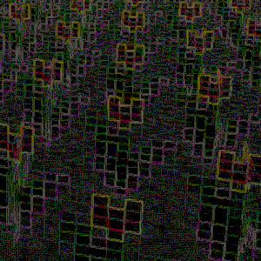
Приложение 1
Разность между Hybrid и OIT

